Slide 1
Modulo del programma di formazione
n.2: Nuovi materiali e biomateriali La valutazione economica e il valore della bioplastica materiali Dr Eng. Anna Dubel
AGH University of Science and Technology
Kraków, Poland

Slide 2
Valore
può essere percepito come un beneficio che una persona trae da un bene o servizio.
Valore economico
È il valore che una persona attribuisce un bene o un servizio economico, sulla base dei benefici che ne derivano.
Spesso viene stimato sulla base della disponibilità della persona a pagare per il bene [1]
È misurato in unità di valuta.
Il valore economico è soggettivo e difficile o impossibile da misurare. -> PERCHE’? -> abbiamo tutti preferenze diverse
Esistono approcci per stimare il valore economico.
Valore di mercato
prezzo di mercato per un bene o servizio che può essere superiore o inferiore al valore economico al di là di chi lo indossa. [1]
[1] „Economic Value Definition (investopedia.com)” by CAROLINE BANTON, reviewed by ERIC ESTEVEZ.

Slide 3
Ciclo di vita del prodotto e relazioni con l'ambiente
Come trasformare i rifiuti bioplastici in asset per l'azienda?

Slide 4
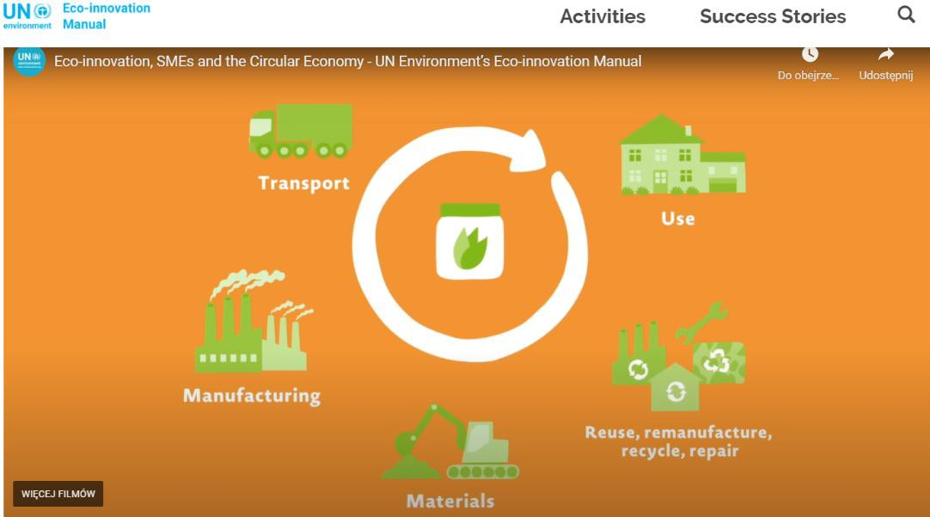
Ciclo di vita del prodotto e relazioni con l'ambiente
Come trasformare i rifiuti bioplastici in asset per l'azienda?
Caratteristiche delle bioplastiche
possono essere biodegradabile / non biodegradabile possono essere compostabile / non compostabile

Slide 5
Analisi e valutazione degli impatti
infrastruttura blu-verde pianificazione territoriale condivisione del rischio per eventi ad alto impatto a bassa probabilità
Per esmpio: ritenzione idrica volume
+ Mitigazione
Driver
Risposta
Per esempio: emissione CO2
+
Adattamento +
Pressione
+
+
Stato
Impatto
Precipitazioni, alta/bassa temperatura
+
+
Per esempio: alluvione, stress idrico
danni, perdite, vittime
maggiore intensità e frequenza di eventi meteorologici estremi, come inondazioni, siccità, ondate di calore, tempeste, ecc. aumento della domanda di acqua, minore approvvigionamento idrico
dr inż. Anna Dubel, COP24, Katowice 11.12.2018

Slide 6
Metodi per la stima del valore economico
VALORE DELL'AMBIENTE
METODI DI VALUTAZIONE DELL'AMBIENTE
DIRETTO
INDIRETTO
metodi di mercato convenzionali metodi basati sui costi:
metodi di mercato alternativi
Metodo di valutazione contingente
Esperimentale
metodo dose-risposta
metodo di sostituzione
metodo di ripristino metodo di prevenzione metodo di compensazione metodo dei costi opportunità metodo
Metodo delle spese di viaggio
Metodo del prezzo edonico
Dottorato di ricerca: Anna Dubel

Slide 7
Costi e benefici dei materiali biobased dal punto di vista aziendale
Vale la pena investire in un nuovo materiale a base biologica? COSTI < BENEFICI
Benefici
Riduzione dei Costi
Miglioramento del marchio o della reputazione Soddisfazione dei consumatori o della responsabilità sociale dei clienti
Riduzione del rischio Riduzione dell'uso/consumo di risorse
Attrarre investimenti green (facile da ottenere o costi inferiori)
Barriere
Costi percepiti Assenza di consapevolezza (importanza della sostenibilità)
Assenza di conoscenza o tecnologia Assenza di comunicazione interna
Vincoli finanziari Mancanza di impegno da parte del senior management
Non molte opzioni di fornitori Cattiva qualità dei materiali "verdi"
Fattori del cambiamento
Preoccupazione ambientale
Reputazione
Immagine / Marchio
Domanda dei consumatori Coinvolgimento del Top Management
Riduzione dei costi (tasse, multe, tasse, riciclaggio)
Requisiti normativi Riduzione dell'uso/consumo di risorse
Investimenti verdi e prestiti a basso costo di denaro verde (obbligazioni verdi)

Slide 8
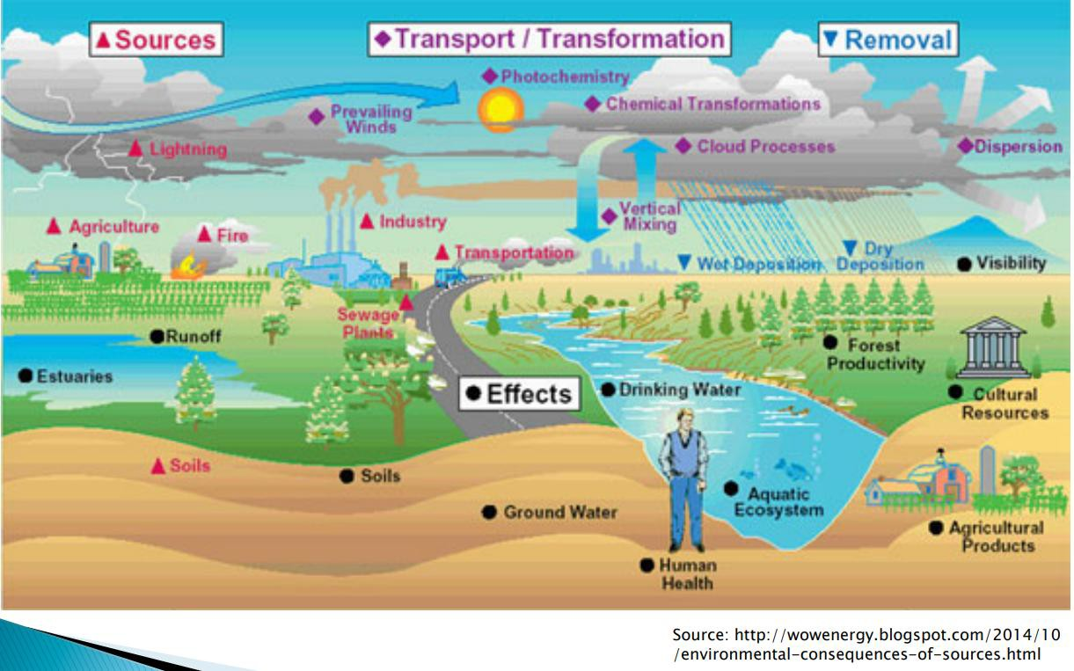
Effetti esterni
Acqua (superficiale, sotterranea) Paesaggio Suolo Aria Energia
Esempi di questioni ambientali:
Inquinamento atmosferico Inquinamento idrico Perdita di biodiversità Cambiamento climatico

Slide 9
Copyright: CC BY-NC-SA 4.0: https://creativecommons.org/licenses/by-nc-sa/4.0/
With this license, you are free to share the copy and redistribute the material in any medium or format. You can also adapt remix, transform and build upon the material.
However only under the following terms:
Attribution — you must give appropriate credit, provide a link to the license, and indicate if changes were made. You may do so in any reasonable manner, but not in any way that suggests the licensor endorses you or your use.
NonCommercial — you may not use the material for commercial purposes.
ShareAlike — if you remix, transform, or build upon the material, you must distribute your contributions under the same license as the original.
No additional restrictions — you may not apply legal terms or technological measures that legally restrict others from doing anything the license permits.

